Slide 1
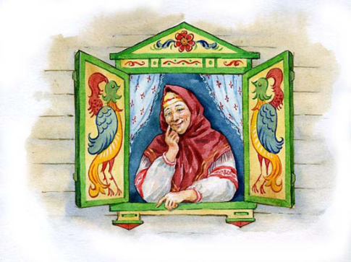
Муниципальное автономное дошкольное образовательное учреждение детский сад №3 «Светлячок» Проект «В гостях у сказки» вторая группа раннего возраста
Автор проекта: Н.И. Василискина
воспитатель

Slide 2
Информационная карта проекта Тип проекта: познавательно-игровой, творческий. Продолжительность проекта: краткосрочный Участники проекта: дети, воспитатели, родители. Возраст детей: 2-3 года.

Slide 3
Актуальность проблемы:
Формирование речи является одной из главных задач речевого воспитания дошкольника, т.к. играет большую роль в формировании личности. Приобщение детей к традиционному русскому фольклору через устное народное творчество ребенок не только овладевает родным языком, но и, осваивая его красоту, лаконичность приобщается к культуре своего народа, получает впечатления о ней. В устном народном творчестве, как нигде больше сохранились особенные черты русского характера, присущие ему нравственные ценности, представления о добре, красоте, храбрости, трудолюбии, верности. Все это мы можем увидеть в русских народных сказках. Именно сказки являются материалом для обучения детей раннего возраста развитию речи. Язык сказок очень выразителен, богат образными сравнениями, имеет несложные формы прямой речи. Все это позволяет вовлечь ребенка в активную речевую работу.

Slide 4
Проблема: В последние годы наблюдается резкое снижение уровня речевого развития дошкольников. Одной из причин снижения уровня речевого развития является пассивность и неосведомленность родителей в вопросах речевого развития детей. Чтение различных книг становится все менее и менее распространенным явлением. В век технического прогресса, когда чтение литературных произведений, в том числе и сказок, заменили игры на компьютерах, планшетах и телефонах, просмотр мультфильмов с такими персонажами, как «смурфики», «фиксики», «смешарики», «лунтики», «супергерои», происходит понижение освоения детьми духовного богатства народа, его культурно-исторического опыта. Поскольку многие дети в моей группе плохо говорят, в проекте я постаралась при помощи сказочных героев активизировать речь, расширить знания детей об окружающем мире.

Slide 5
Проект представляет собой ежедневную смену сказки в течение недели. За неделю мы погостили в таких сказках как: «Курочка Ряба», «Репка», «Теремок», «Заюшкина избушка», «Колобок». Предмет исследования: Педагогический процесс и условия работы над темой для развития речи детей раннего возраста. Гипотеза: Если создать условия для использования сказки в повседневной жизни, то возможно повысится активизация речевой и познавательной активности детей раннего возраста.

Slide 6
Цель проекта:
развитие интереса к сказкам, создание условий для активного использования сказок в деятельности детей.
Задачи проекта:
Для детей:
Способствовать формированию интереса к книгам, произведениям устного народного творчества – сказкам.
Развивать речевую активность детей, обогащать словарный запас.
Научить отражать содержание сказок в играх, драматизациях, театрализованной деятельности.
Развивать у детей эмоциональную отзывчивость, внимание, любознательность.
учить играть дружно, вместе, не ссориться.

Slide 7
Для педагогов: 1. Подготовить консультации для родителей. 2. Пополнить развивающую предметно-пространственную среду для самостоятельной деятельности детей. 3. Создать презентацию «В гостях у сказки» Для родителей: Дать родителям знания о влиянии сказок на речь ребенка через папки-передвижки, консультации, беседы. Обогатить родительский опыт приемами взаимодействия и сотрудничества с ребенком в семье. Привлечь родителей к активному участию в проекте.

Slide 8
Ожидаемые результаты по проекту: Для детей: Дети хорошо знают сказки «Курочка ряба», «Теремок», «Репка», «Маша и медведь», «Колобок». В процессе ознакомления со сказками активизируется словарь, развивается связная речь Ознакомление со сказками способствует развитию продуктивной деятельности. У детей появится интерес к играм, драматизациям. Для педагогов: Повышена компетентность педагога по данной теме за счет внедрения проектной деятельности. Пополнена развивающая предметно-пространственная среда.

Slide 9
Для родителей: Родители принимают активное участие в проектной деятельности, создают альбом «Русские народные сказки»; пальчиковый театр «Колобок», «Репка», «Теремок»; подборка раскрасок на тему «Русские народные сказки». Родители ознакомлены с влиянием сказок на речь ребенка. Продукт проекта: альбом «Русские народные сказки»; пальчиковый театр: «Колобок», «Репка», «Теремок».

Slide 10
Этапы реализации проекта:
I этап Подготовительный
- Составление паспорта проекта
- Работа и подбор методической литературы
- Подбор детской художественной литературы для чтения детям.
- Подбор сюжетных картинок и иллюстраций.
- Консультация для родителей через папки-передвижки.
- Изготовление дидактических игр
- Составление плана работы

Slide 11
II этап Основной Социально – коммуникативное развитие. Сюжетно – ролевые игры: «Строим теремок», «Зайка заболел», «Медвежонок чинит автомобиль» Дидактические игры: «Чудо дерево», «Чудесный мешочек», «Теремок», «Грибочки», «Домик для мышки», «Угадай кто это» Познавательное развитие. Беседы: «Сказка в гости к нам пришла», «В гостях у сказки» Речевое развитие Рассматривание иллюстраций по теме «Сказка»: «Колобок», «Теремок», «Курочка Ряба». Упражнения по звукоподражанию: (голоса зверей) Чтение художественной литературы: «Колобок», «Заюшкина избушка», «Теремок», «Курочка Ряба».

Slide 12
Художественно – эстетическое развитие.
Лепка: зернышки для Рябы
Рисование: колобок
Прослушивание аудиозаписей : песенка «Колобок», «Три веселых зайчика», аудиозапись сказок «Колобок» и «Репка».
Физическое развитие.
Комплекс утренней гимнастики «Заячья зарядка»
Подвижная игра «Зайка серый умывается»
Хороводная игра: «Заинька попляши…»
Подражательные движения характерные животным: ходьба, бег, прыжки (заяц, волк, медведь, лиса).

Slide 13
Работа с родителями:
Консультация для родителей:
«Роль сказки в жизни ребенка раннего возраста».
«Развитие творческих способностей детей раннего возраста посредством сказки»»
Наглядно-информационное сотрудничество «Что и как читать дома детям»
III этап Заключительный
Подведение итогов проекта.
Развлечение по мотивам русской народной сказки «Репка», «Колобок».

Slide 14
.
План реализации проекта.
День недели | Мероприятия | Образовательная область
Понедельник «Курочка Ряба» | 1.Чтение русской народной сказки «Курочка Ряба» 2.Рассматривание иллюстраций к сказке. 3. Лепка «Зернышки для Рябы» 4. Комплекс утренней гимнастики «Заячья зарядка» | Речевое развитие Познавательное развитие Художественно – эстетическое развитие Физическое развитие
Вторник «Колобок» | 1.Рассказывание сказки «Колобок» с показом иллюстраций. 2.Рисование «Колобок» 3.Настольный театр «Колобок» 4. Подвижная игра «Зайка серый умывается» | Речевое развитие, познавательное развитие. Художественно – эстетическое развитие. Физическое развитие
Среда «Репка» | 1.Чтение сказки «Репка» 2.Дидактическая игра «Узнай овощ» 3.Пальчиковый театр «Репка» 4. Хороводные игры: «Заинька попляши…» | Речевое развитие Познавательное развитие Художественно – эстетическое развитие Физическое развитие

Slide 15
.
День недели | Мероприятия | Образовательная область
Четверг «Теремок» | 1.Рассматривание иллюстраций «Дикие животные» 2.Конструирование «Построим теремок» 3.Пальчиковый театр «Теремок» 4. Подражательные движения характерные животным: ходьба, бег, прыжки (заяц, волк, медведь, лиса) | Познавательное развитие Художественно – эстетическое развитие Речевое развитие Физическое развитие
Пятница «Заюшкина избушка» | 1.Чтение сказки «Заюшкина избушка». 2.Рисование «Морковка для зайки» | Речевое развитие Художественно – эстетическое развитие
Свободная деятельность | Просмотр мультфильмов по сказкам «Теремок», «Курочка ряба», «Репка» Рисование сказочных персонажей: колобок, яйцо, репка, следы зверей. Пальчиковая гимнастика. | Речевое развитие Познавательное развитие Художественно – эстетическое развитие Физическое развитие

Slide 16
.
Заключение.
В группе накоплен достаточный наглядный и демонстрационный материал для развития познавательных способностей и развития речи детей. За неделю мы познакомились с такими сказками как: «Курочка Ряба», «Репка», «Теремок», «Заюшкина избушка», «Колобок». Дети с радостью принимали участие в подвижных играх. Узнавали сказочных героев на картинках.
В своей работе, в совместной деятельности детей и воспитателя, систематически проводили театрализованную игру. Театрализованные игры являются играми-представлениями. В них с помощью таких выразительных средств, как интонация, мимика, жест, поза и походка, создаются конкретные образы. Благодаря театрализованным играм, у детей развивается эмоциональная сфера, расширяется и обогащается опыт сотрудничества детей, как в реальных, так и в воображаемых ситуациях. Кроме того, театрализованная деятельность улучшает степень речевого развития детей. Развитие речи является центральной задачей воспитания детей.

Slide 17
.
Список литературы:
1.Вачков И. В. Сказкотерапия. Развитие самосознания через психологическую сказку / И. В. Вачков. М.: Изд-во «Ось- 89», 2007. 144 с.
2. Зинкевич-Евстигнеева Т. Д. Формы и методы работы со сказками / Т. Д. Зинкевич-Евстигнеева. СПб.: Речь, 2008. 240 с.
3. Микляева Н. В., Толстикова С. Н, Целикина Н. П. Сказкотерапия в ДОУ и семье. – М.: ТЦ Сфера, 2010 – 128с.
4. Ткач Р. М. Сказкотерапия детских проблем / Р. М. Ткач. СПб.: Речь; М.: Сфера, 2008. 118 с.

Slide 18
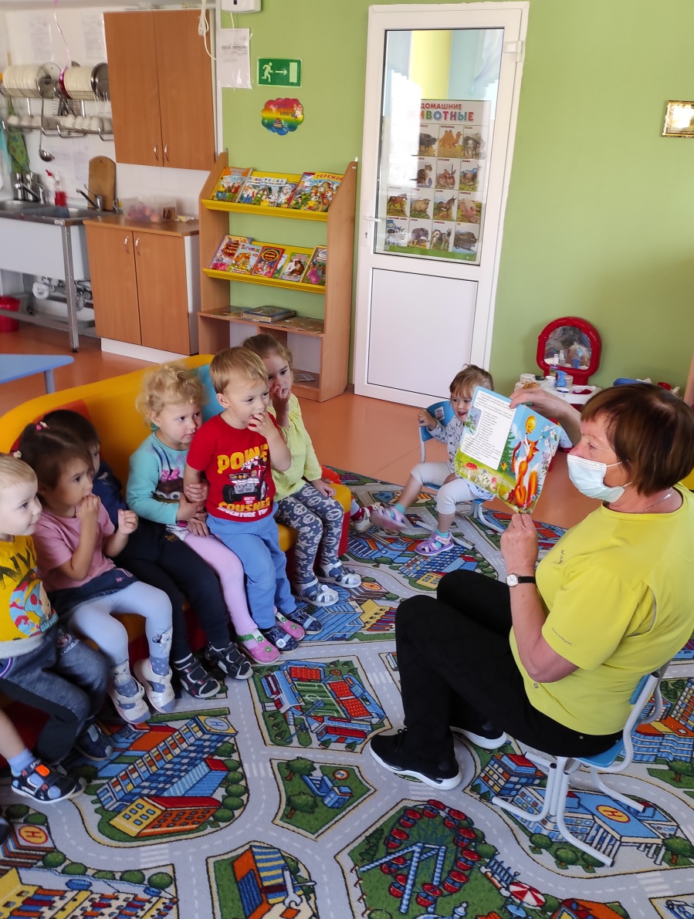
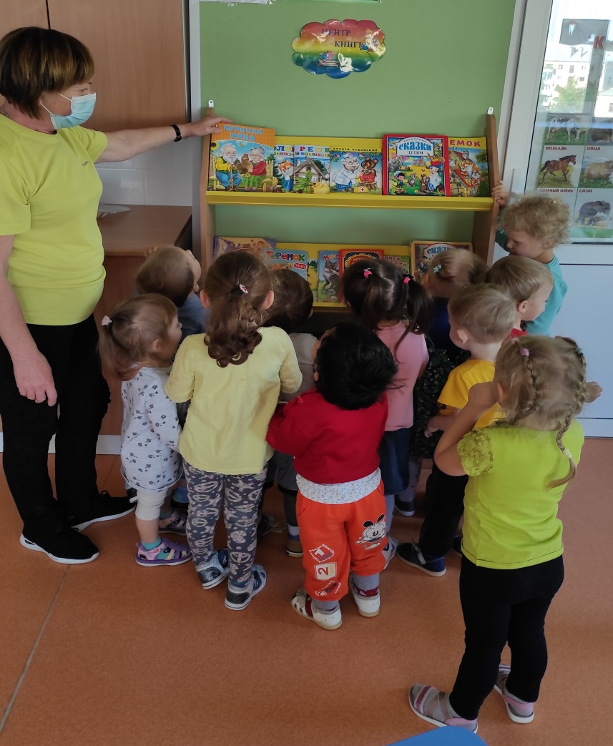
Познавательное развитие
Учимся узнавать сказки по иллюстрациям

Slide 19
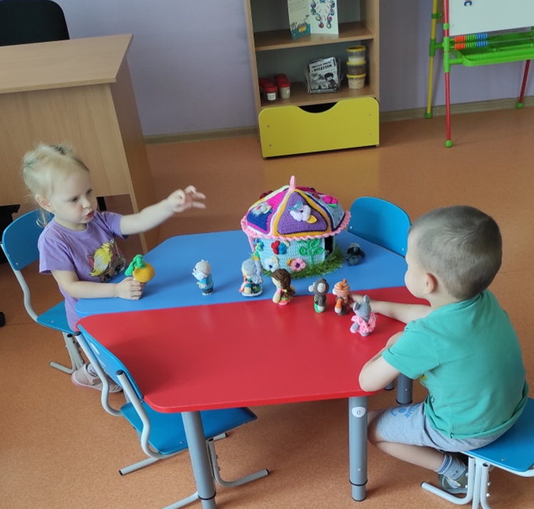
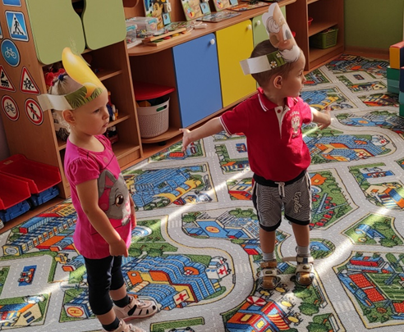
Речевое развитие
Театрализация сказки «Репка»

Slide 20
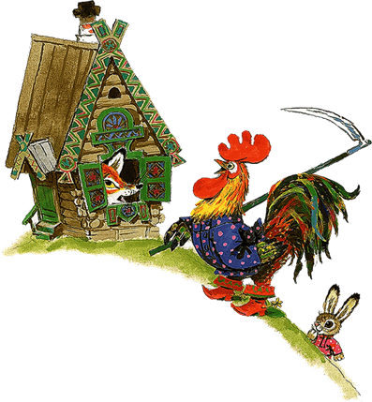
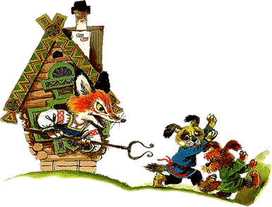
Речевое развитие
Рассказываем сказку по картинкам

Slide 21
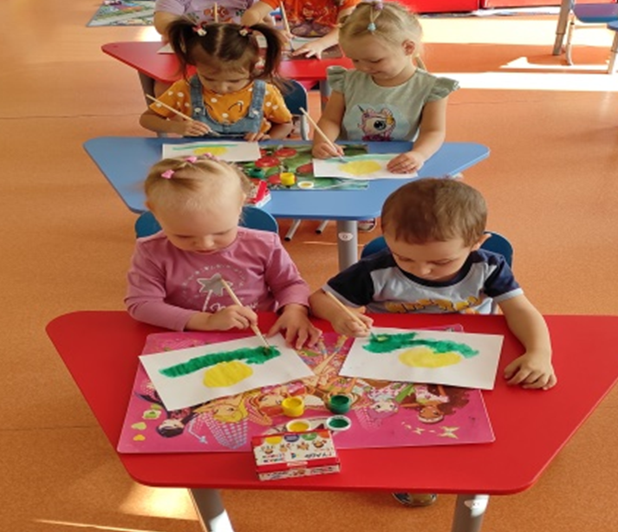
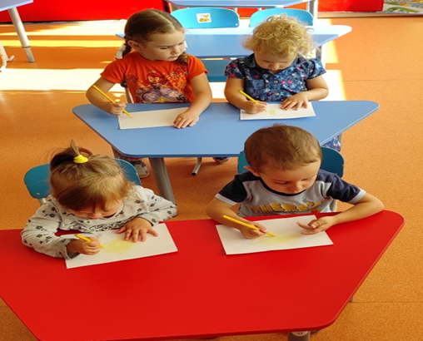
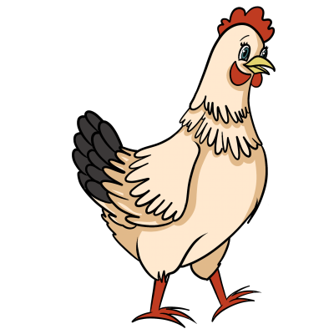
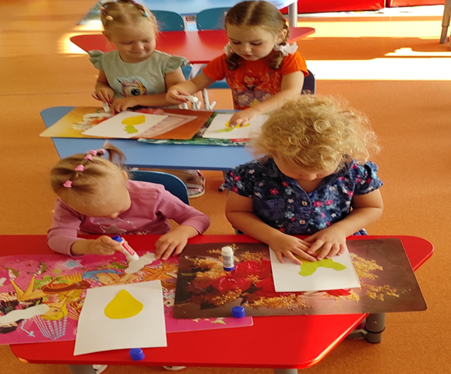
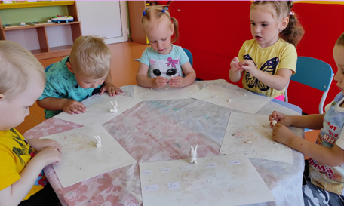
Художественно-эстетическое развитие
Рисование
«Золотое яичко»
Рисование
«Колобок катится по дорожке»
Лепка по сказке
«Заюшкина избушка»
Аппликация «Репка»

Slide 22
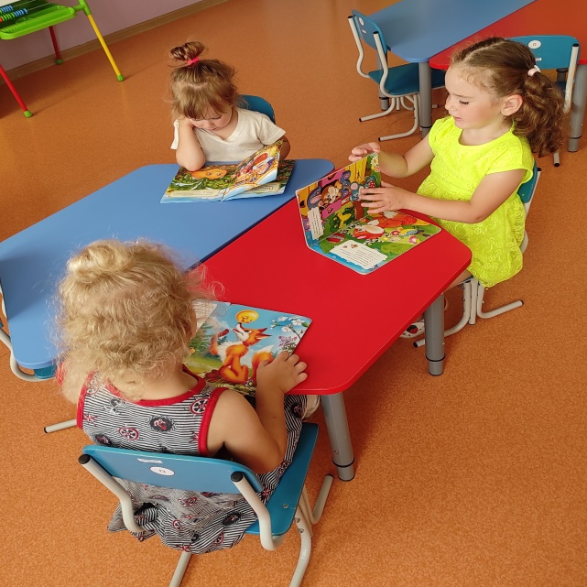
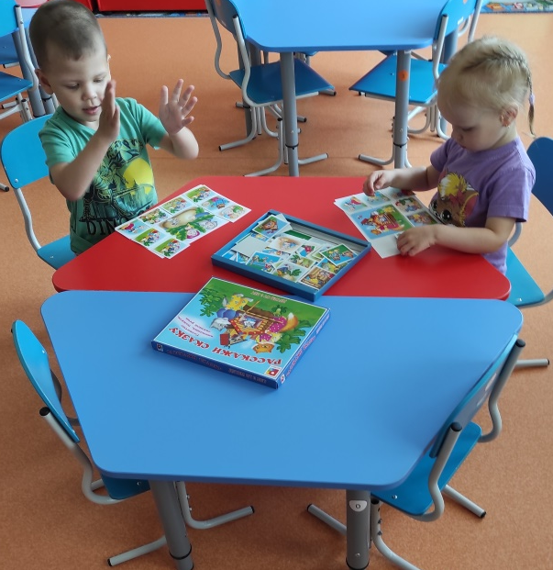
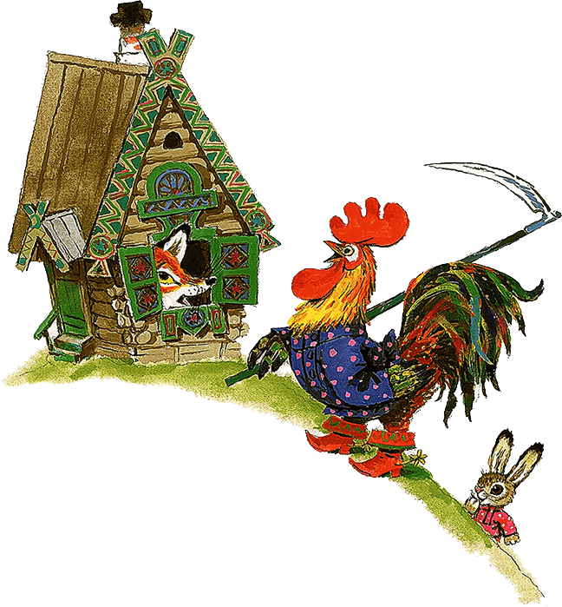
Социально-коммуникативное развитие
Развитие общения со сверстниками
в совместной
деятельности

Slide 23
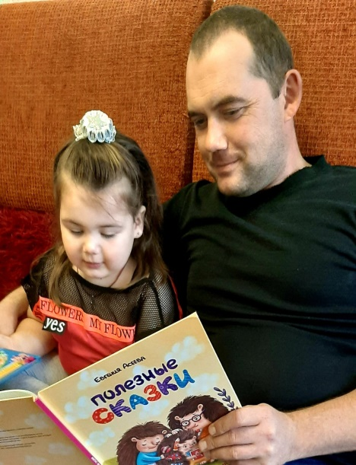
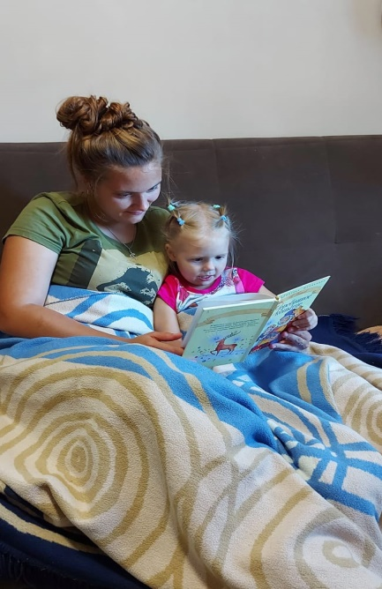
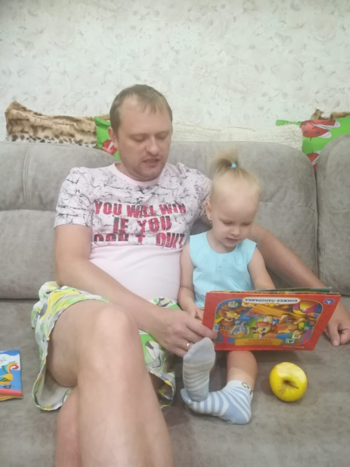
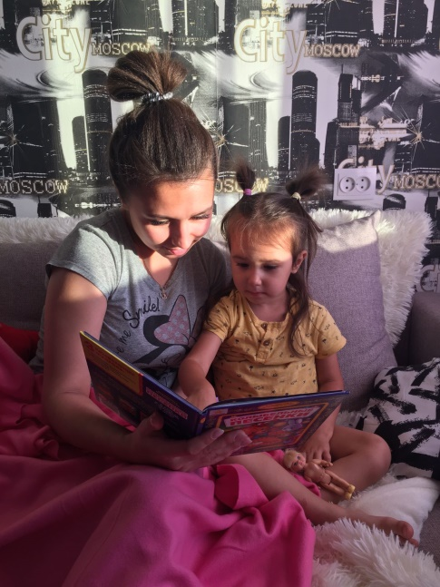
Работа с родителями
Домашнее чтение

Slide 24
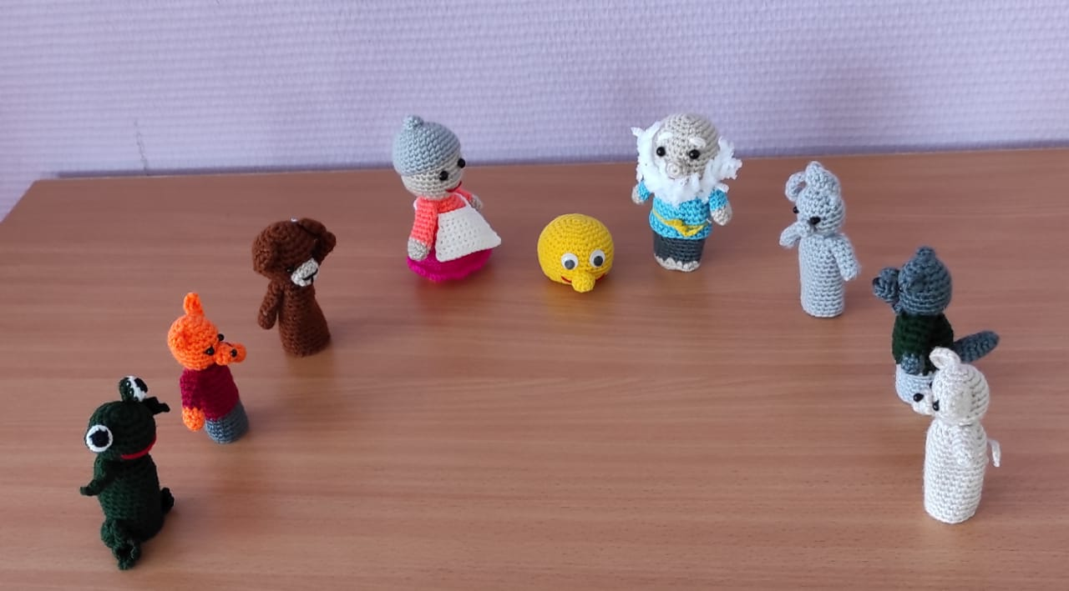
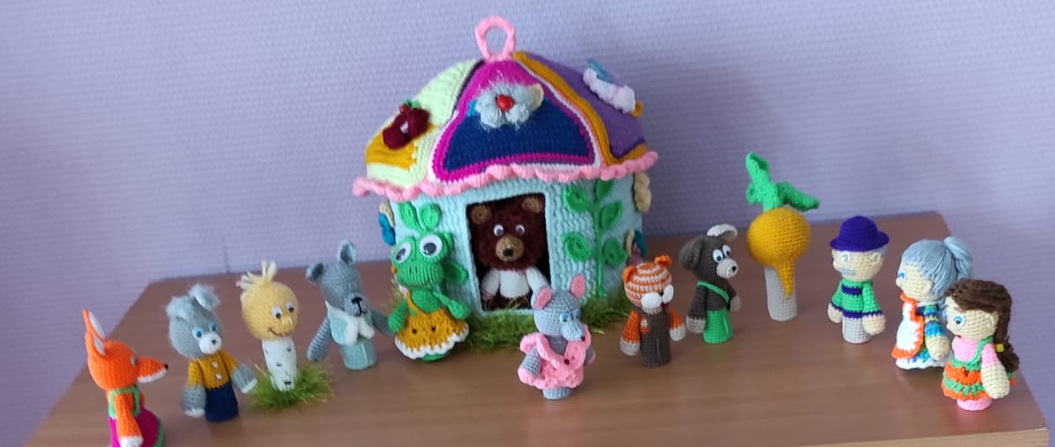
Работа с родителями
Продукт проекта (пальчиковый театр)

Slide 25
.
СПАСИБО ЗА ВНИМАНИЕ !

